Slide 1
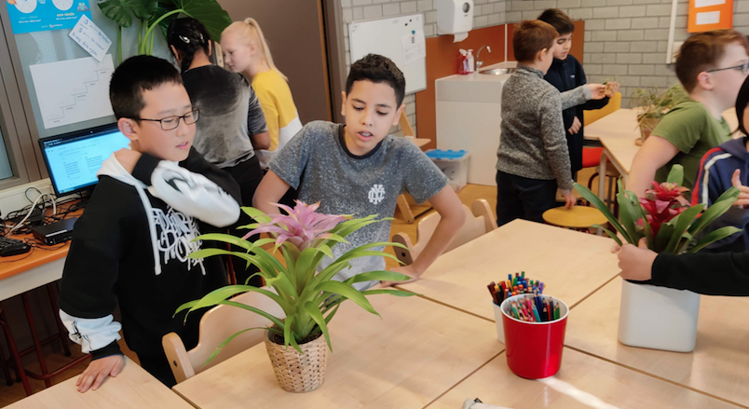
Taalgerichte strategieën voor inclusief Natuur- en Techniekonderwijs
Thema 2: Plantengroei
Voorwaarden voor de groei van een plant

Slide 2
Inhoud
N&T: thema Plantengroei
Voorbeeldactiviteiten
Taalstrategieën in deze workshop

Slide 3
Vakkennis en taal gaan hand in hand
Doel:
Identificeren en beschrijven van factoren die het leven en de groei van planten / zaden beïnvloeden
In tweetallen:
Vertel elkaar in het Duits hoe een zaadje kan uitgroeien tot een plant (je mag erbij tekenen)
Vertel elkaar nu in het Nederlands hetzelfde
Probeer samen of je hetzelfde nu in echte biologie-taal kunt zeggen en schrijf dit op in lopende zinnen
Notes:
Startopdracht om te ervaren
hoe het is om in een taal die niet jouw eerste taal is, kennis weer te geven die je misschien al beheerst
Wat op het eerste gevoel het verschil is tussen dagelijkse en vak-/schooltaal

Slide 4
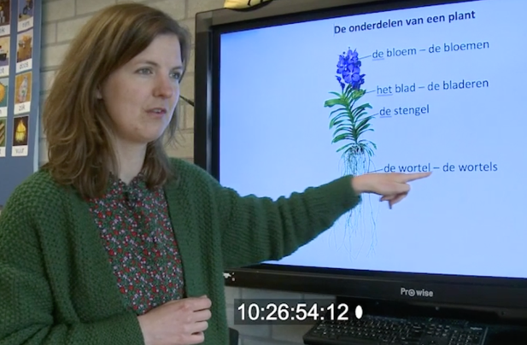
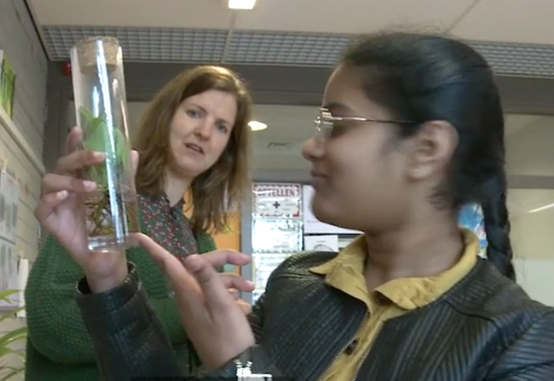
Had dit geholpen?
Groeien = wachsen
Plant = Pflanz
Nodig hebben = brauchen
Lucht = Luft
Voedingsstoffen transporteren: Nährstoffe transportieren
https://schooltv.nl/video/fotosynthese-een-plant-maakt-zijn-eigen-voedsel/#q=fotosynthese
Wat merk je hier :
zowel de taal als de (vak)kennis zijn belangrijk, ze horen bij elkaar
Je grijpt liefst naar je eigen eerste taal als je je kennis moet laten zien
Het helpt als je taalsteun krijgt aangereikt
Notes:
Is het dan nodig om NT2 leerlingen uit de groep te plaatsen en ze eerst bij te spijkeren op taal?
Dat zou jammer zijn, omdat ze interesse hebben in het vakonderwerp, er vaak ook al van alles over weten, en met steun heel goed kunnen meedoen aan de lessen. Ook voor NT1 leerlingen kan taalsteun heel veel opbrengen.
Leerlingen met een andere thuistaal of met weinig kennis van vak- en schooltaal kan je heel erg helpen door van te voren hulpstapjes te bedenken, bijvoorbeeld door middel van visueel materiaal gekoppeld aan woorden en zinnen, en door middel van gesprekken waarin je als leerkracht steeds taalsteun biedt op het juiste moment.
Nog een andere strategie: het kunnen gebruiken van de thuistaal in het kader van vaklessen, tijdens alle vormen van overleg in groepjes.

Slide 5
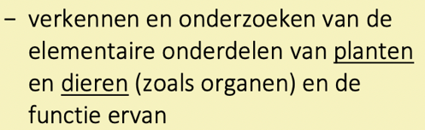
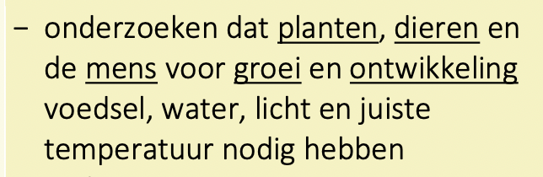
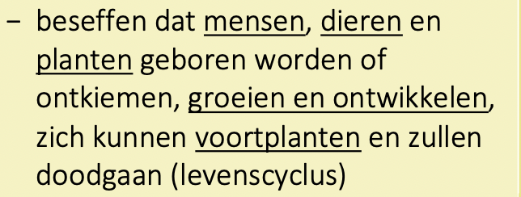
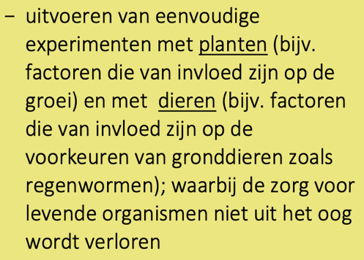
1. N&T: thema Plantengroei
Relaties met curriculum
SLO – Richtinggevend leerplankader natuur en techniek. Bron:
https://www.slo.nl/sectoren/po/inhoudslijnen-po/inhoudslijnen-orientatie-jezelf-wereld/
Overstijgende concepten:
Groei en ontwikkeling; voortplanting; voorwaarden; experiment; factor
Onderzoeken: voorspellen, observeren, verklaren binnen een experiment
Ontwerpen: opzet van een experiment ontwerpen
Notes:
Welke curriculumdoelen bereik je met dit thema?
Zie de betreffende inhoudslijnen onder wereldorientatie voor Planten, dieren en de mens.
‘Overstijgende concepten’: concepten die niet uitsluitend nuttig zijn voor dit onderwerp maar ook voor andere vakken en onderwerpen
Onderzoekend en ontwerpend leren: de nadruk ligt hier op alle belangrijke fasen van de onderzoekscyclus, en op het ontwerpen van een onderzoeksopstelling met de potjes en de zaden.

Slide 6
1. N&T: thema Plantengroei
Algemene beschrijving van het thema
In deze lessen leren kinderen over planten, hun vorm en functie. De focus ligt op wat planten nodig hebben om te leven. Leerlingen zullen leren om systematisch onderzoek uit te voeren, observaties te doen en deze observaties te interpreteren.
Vakkennis bij dit thema:
Onderdelen van planten en hun functies
Processen van groei, ontwikkeling en voortplanting bij planten
Stappen van een experiment
Notes:
Dit zouden de doelen kunnen zijn van een lessenreeks over het thema Plantengroei. Het doen van onderzoek is hier een even belangrijk doel als het opdoen van kennis over plantengroei.
Overzichtje van de vakkennis die bij dit thema komt kijken.

Slide 7
1. N&T: thema Plantengroei
Doelen bij dit thema
Inhoudelijke doelstellingen
Identificeren en beschrijven van centrale kenmerken van planten en zaden: kiem, voedselopslag, zaadhuid, wortel, stengel, bladeren en bloem en uitleg over de functie van deze onderdelen
Identificeren en beschrijven van factoren die het leven en de groei van planten / zaden beïnvloeden, zoals water, zonlicht, kooldioxidegas
Observeren en beschrijven van planten-anatomie en groei
Onderzoeken wat een plant nodig heeft om te overleven en alle genomen stappen in dat onderzoek beschrijven, volgens het stappenplan van een experiment:
  Formuleer vragen
  Ontwerp en beschrijf een experiment
  Formuleer voorspelling
  Observeer en beschrijf
  Leg uit / interpreteer resultaten
Notes:
Voorbeelden van de taaldenkfuncties die kunnen spelen bij het thema Plantengroei.
Het overzicht maakt duidelijk dat het in dit thema tegelijkertijd gaat om taalkennis en taalvaardigheid.
Weten onder welke voorwaarden een plant kan groeien is hetzelfde als ‘identificeren en beschrijven van factoren die de groei van planten beïnvloeden’ > hier is duidelijk dat je hiervoor vakspecifieke en schoolse taalvaardigheid nodig hebt.
Een experiment uitvoeren betekent: vragen stellen, voorspellen, observeren en verklaren van een proces > ook dit zijn taaldenkfuncties waarvoor je vakspecifieke en schoolse taalvaardigheid nodig hebt.
Vak en taal gaan hand in hand.

Slide 8
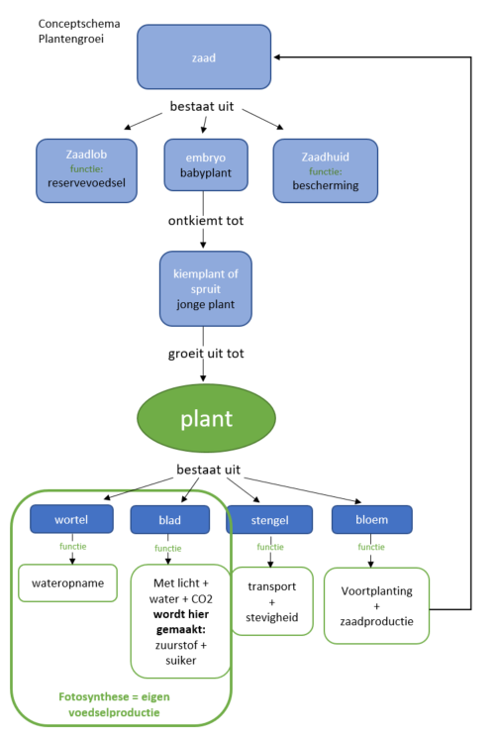
Concept-schema over vakbegrippen en hun relaties
Notes:
Het gaat in deze lessen om Identificeren en beschrijven van centrale kenmerken van planten en zaden: kiem, voedselopslag, zaadhuid, wortel, stengel, bladeren en bloem en uitleg over de functie van deze onderdelen. Daarnaast om het identificeren en beschrijven van factoren die het leven en de groei van planten / zaden beïnvloeden, zoals water, zonlicht, kooldioxidegas
Advies: Stuur in de lessen, de begeleiding en de interactie in de richting van de sleutelbegrippen en centrale redeneringen.
Dit schema is bedoeld voor de leraar: deze kan met behulp van het schema zijn/haar eigen kennis checken, lessen rondom de taaldenkfuncties ontwerpen en bedenken in welke richting hij/zij het taalgebruik moet scaffolden . In vereenvoudigde vorm kan zo’n schema ook voor leerlingen nuttig zijn, zie volgende dia.
Voor uitleg over het schema: zie de video :
Plantengroei
Informatie voor leerkrachten over het Natuur-onderwerp ‘Plantengroei’’ met gebruik van concept-schema’s
Docent: Gerald van Dijk

Slide 9
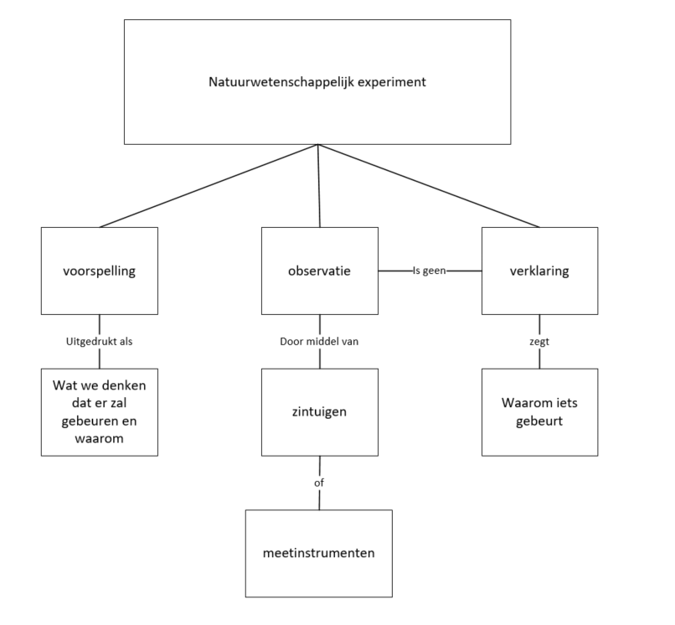
Concept-schema over experiment
Notes:
Dit conceptschema laat de verschillende onderdelen en fasen van een natuurwetenschappelijk experiment zien.
Advies: Stuur in de lessen, de begeleiding en de interactie in de richting van de termen voorspelling, observatie en verklaring, door deze zelf steeds te gebruiken en de verschillen aan te geven.
Dit schema is bedoeld voor de leraar: deze kan met behulp van het schema zijn/haar eigen kennis checken, lessen rondom de taaldenkfuncties ontwerpen en bedenken in welke richting hij/zij het taalgebruik moet scaffolden . In vereenvoudigde of gedeeltelijke vorm kan zo’n schema ook voor leerlingen nuttig zijn.

Slide 10
 | Dagelijkse woorden en uitdrukkingen (DAT) | Schooltaal en vaktaal (CAT)
Natuurwetenschappelijke concepten | Suiker maken Lucht, damp Voeding Opslag van voedsel Zon Delen van een plant Zaad Klein plantje Aarde, grond | Fotosynthese Zuurstof, Gas, Suiker Energie Licht/straling Wortel, stengel, bladeren en bloem Spruit Bodem Zaadhuid
Proceswoorden | Maakt … gebeurt, verandert in, wordt Opgroeien Brengen En dan weer terug Regen Het droogt op Het wordt weer water | Transformeert Ontkiemen Transporteren Cyclisch Neerslag Verdampen Condensvorming
Notes:
Woordenlijst om duidelijk te maken wat binnen dit thema het onderscheid is tussen dagelijkse taal (DAT) en vak-/schooltaal (CAT)
Deze lijst kan worden opgehangen in de klas en steeds worden aangevuld tijdens het werken aan dit thema. Leerlingen kunnen ook een kolom maken met vertalingen in hun moedertaal.

Slide 11
[vervolg] | Dagelijkse woorden en uitdrukkingen (DAT) | Schooltaal en vaktaal (CAT)
Natuurwetenschappelijke proces concepten | Wat we denken dat gaat gebeuren en waarom het gaat gebeuren Zien, horen, ruiken en horen | Voorspelling / Verwachting Ik voorspel dat …. Zal gebeuren Observeren
Algemeen | Beschrijving van een voorwerp Hoe iets werkt Dingen die samenwerken Gebeurtenissen die zich herhalen | Kenmerken Hoe het functioneert Systeem Cyclisch
Notes:
Deel 2 van de woordenlijst

Slide 12
Je leren bewegen op de taaltrap
Het experiment toonde aan dat planten licht en water nodig hebben. Die zijn nodig voor de fotosynthese.
We gaan onderzoeken wat een plant nodig heeft. We denken dat een plant zonder licht en water dood zal gaan, dat is dus onze hypothese
In CAT: formeler, abstracter, in vaktaal
Een plant moet licht krijgen en je moet ‘m water geven
In DAT: dagelijkse formulering, mondeling taalgebruik
Notes:
De taaltrap is een model dat laat zien hoe kinderen zich in de basisschoolleeftijd moeten leren bewegen van Dagelijkse Algemene Taal (DAT) naar Cognitief Academische Taal (CAT, waarbinnen vak- en schooltaal). Daarbij kunnen ze taalsteun goed gebruiken. Een leerkracht die zich hiervan bewust is leert deze steun inzetten, door CAT aan te bieden op het juiste moment, of door CAT om te zetten naar DAT op een ander moment. Dit helpt kinderen om zich de taal van de schoolvakken geleidelijk eigen te maken.
Hier enkele voorbeelden van taalgebruik in DAT en CAT voor het onderwerp Plantengroei

Slide 13
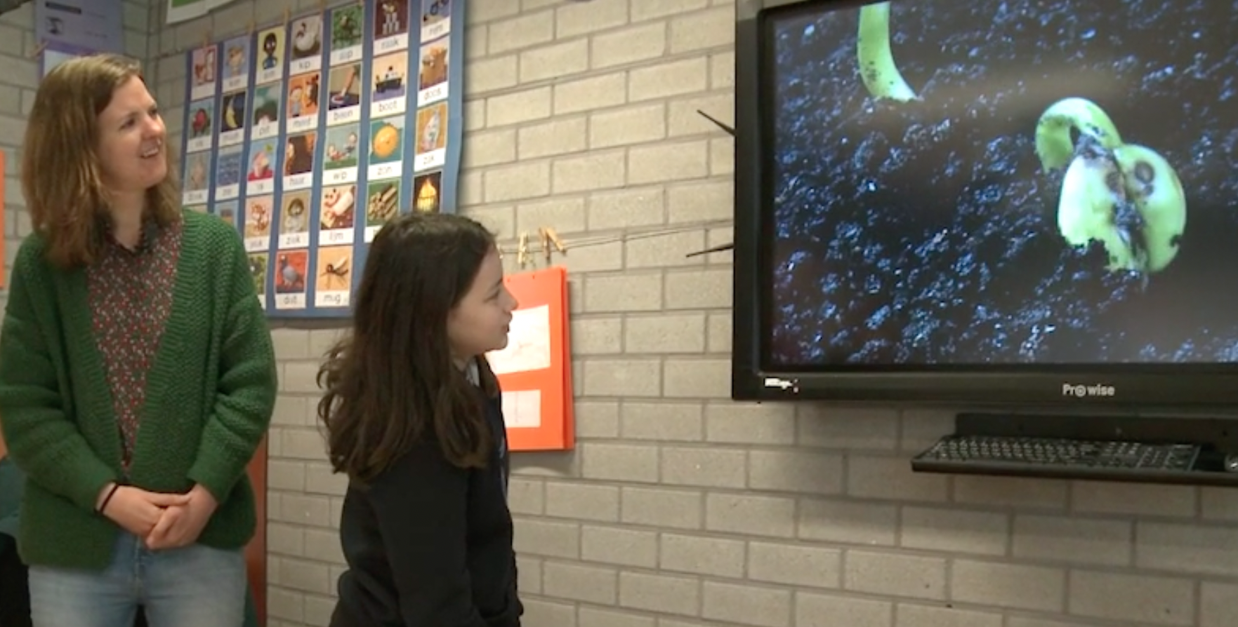
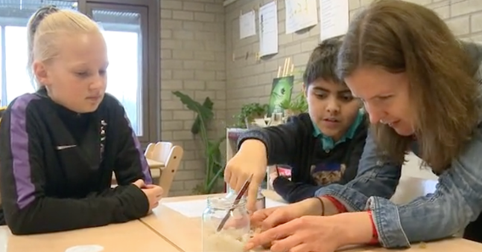
2. Voorbeeldactiviteiten
Activiteit
Gesprekken over planten en hun onderdelen
Filmpje over ontkieming bekijken en bespreken
Tekst lezen over ontkieming
Experiment opzetten en uitvoeren over ontkieming van een boon
Rapport schrijven over het experiment in tweetallen
Notes:
Dit zijn voorbeelden van activiteiten in een groep rondom het thema Plantengroei. Enkele hiervan zijn te zien in de bij dit thema horende videofragmenten.

Slide 14
2. Voorbeeldactiviteiten
Activiteit | Taalstrategie
Gesprekken over planten en hun onderdelen | Interactie bevorderen Interactieve scaffolding Meertaligheid inzetten
Filmpje over ontkieming bekijken en bespreken | Interactie bevorden Interactieve scaffolding Meertaligheid inzetten
Tekst lezen over ontkieming | Geplande scaffolding
Experiment opzetten en uitvoeren over ontkieming van een boon | Interactieve scaffolding Geplande scaffolding
Rapport schrijven over het experiment in tweetallen | Geplande scaffolding Interactieve scaffolding Interactie bevorderen Meertaligheid inzetten
Notes:
Rechterkolom: de taalstrategieën die passen bij de activiteiten
NB deze strategieën staan opgenoemd op de volgende dia en daarna zoomen we in op enkele daarvan
NB2 Deze activiteiten plus de daaraan gekoppelde taalstrategieën zijn te zien in de bij dit thema horende videofragmenten

Slide 15
3. Taalstrategieën
Inclusie van alle leerlingen kan bereikt worden door het inzetten van vier taalgerichte strategieën:
Interactie over Natuur & Techniek bevorderen
Scaffolding van taal: 1) interactief, 2) gepland
Meertaligheid als hulpbron
Notes:
Dit zijn de strategieën die in deze cursus centraal staan en steeds terugkomen.
In deze workshop ligt de nadruk op strategie B2 en C
Maar de andere strategieën moeten steeds ook genoemd worden omdat ze allemaal binnen de activiteiten kunnen worden toegepast, sommige goed voorbereid, andere spontaner vanuit uitgangspunten.
Samenhang:
Interactie bevorderen (A) is een soort basisstrategie, die heb je nodig om uberhaupt toe te komen aan interactief scaffolden (B1).
Geplande scaffolding (B2) gaat altijd gepaard met interactie (A en B1).
Meertailgheid als hulpbron inzetten (C) kan op alle mogeljke momenten relevant zijn.

Slide 16
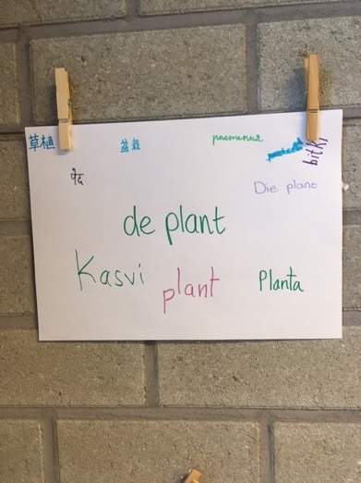
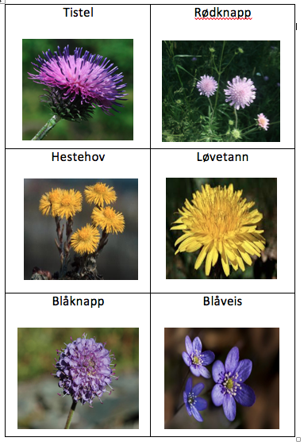
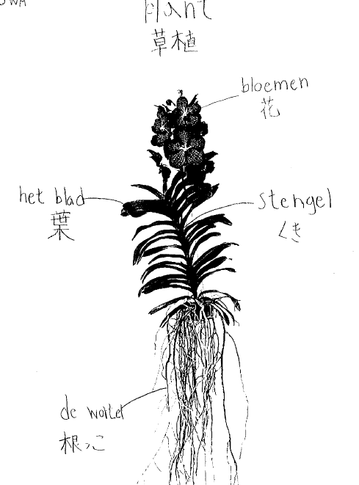
Geplande scaffolding
Geplande scaffolding van taal is talige ondersteuning die bewust vooraf is opgenomen in de lesactiviteiten of in het lesmateriaal zelf.
Notes:
Voorbeelden van zichtbare meertalige hulpbronnen
Geplande scaffolding van taal is talige ondersteuning die bewust is opgenomen in de lesactiviteiten of in het lesmateriaal zelf. Voorafgaand aan de lessen kun je bedenken hoe, waar en wanneer je expliciet aandacht gaat besteden aan formuleringen die bij de vaktaal horen. Daarvoor kun je werkvormen en materialen inzetten op die geplande momenten.

Slide 17
Geplande scaffolding - voorbeelden
Voorbeelden:
Het aanbieden en zichtbaar ophangen van een woordenlijst of taalposter met specifieke vaktaalwoorden en formuleringen
Het voorafgaand aan lezen of schrijven aanbieden van relevante woorden en formuleringen met illustraties
Het bekijken en stapsgewijs bespreken van een korte video over het betreffende onderwerp, met de nadruk op het gebruik van vaktaal.
Het werken met een schrijfschema bijvoorbeeld bij het schrijven van een verslag van een proefje of het weergeven van feitelijke informatie.
Notes:
Voorbeelden van geplande scaffolding

Slide 18
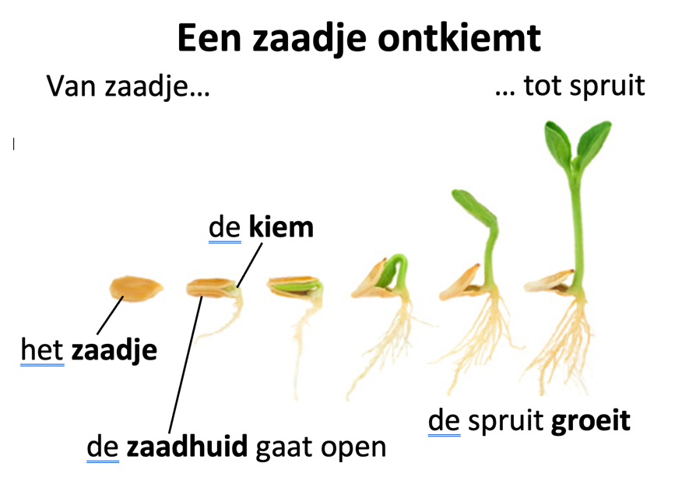
Geplande scaffolding - voorbeelden
Notes:
Talige hulpmiddelen in de klas: woorden en zinnen over ontkieming, voorzien van beeld. De stappen van een experiment en de bijbehorende hulpvragen.

Slide 19
Geplande scaffolding bij schrijven - voorbeelden
Kopje | Hulpwoorden/zinnen/tekens | Inhoud
Materialen | Nummeren of streepjes gebruiken | Wat je erbij nodig had
Vraag en hypothese | We wilden weten… We dachten dat… | Wat je wilde weten
Procedure | Ten eerste, daarna, tenslotte | Wat je allemaal hebt gedaan
Resultaten | We vonden/zagen dat…, nu weten we dat…. | Wat je hebt gezien of gemerkt
Conclusie | Onze conclusie is dat…. | Wat het antwoord is op je vraag
Discussie | Dit betekent dat…, we denken nu…. , we zouden nog moeten onderzoeken …. | Waarover je nog twijfelt, wat je nog verder moet onderzoeken
Notes:
Voorbeeld van een schrijfschema voor het schrijven van een onderzoeksverslag, plus een kindertekst op basis van een deel van dit schema.

Slide 20
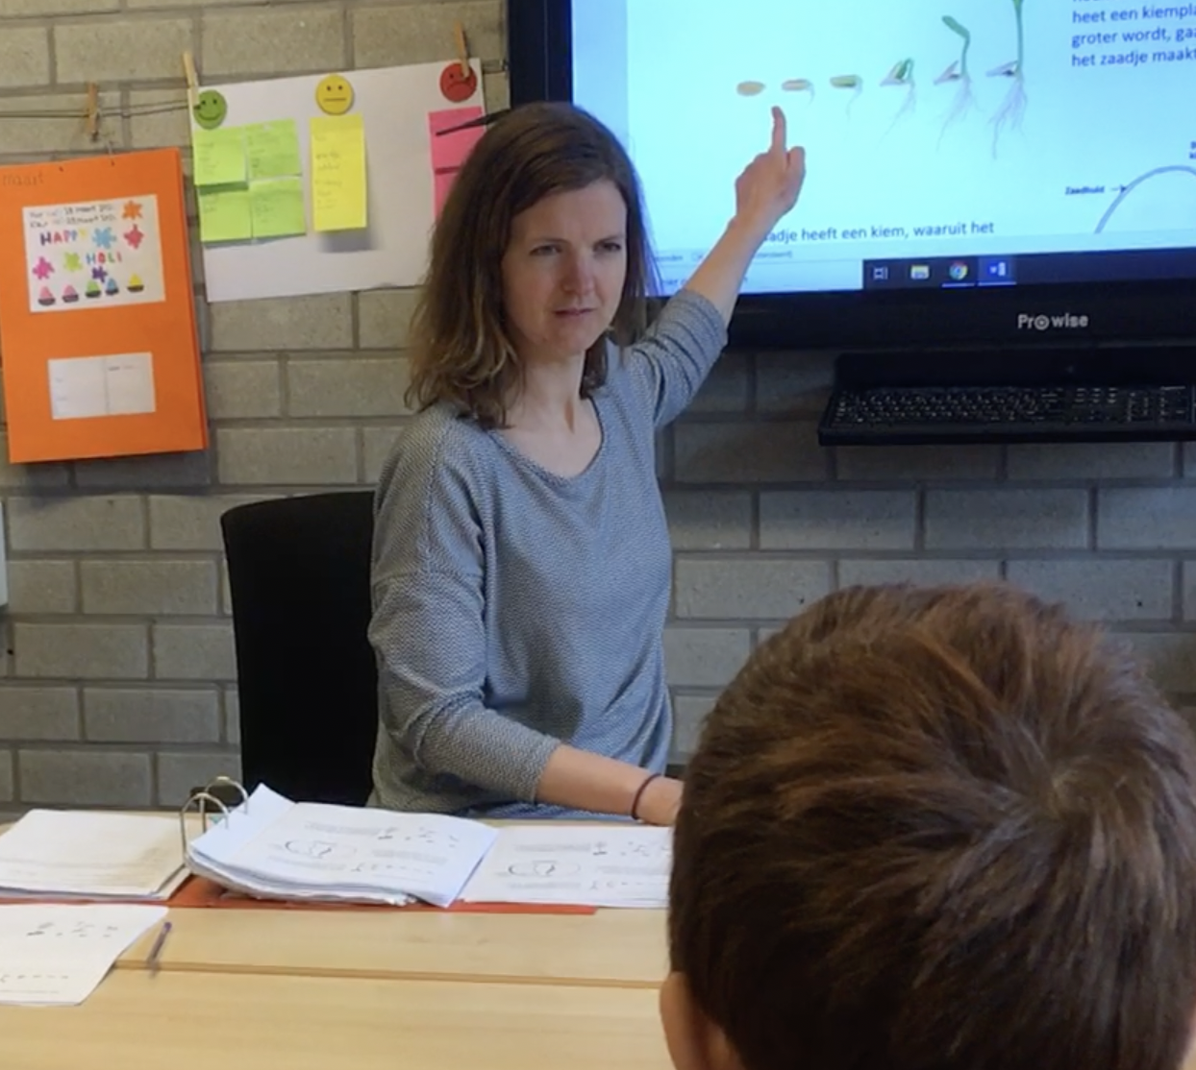
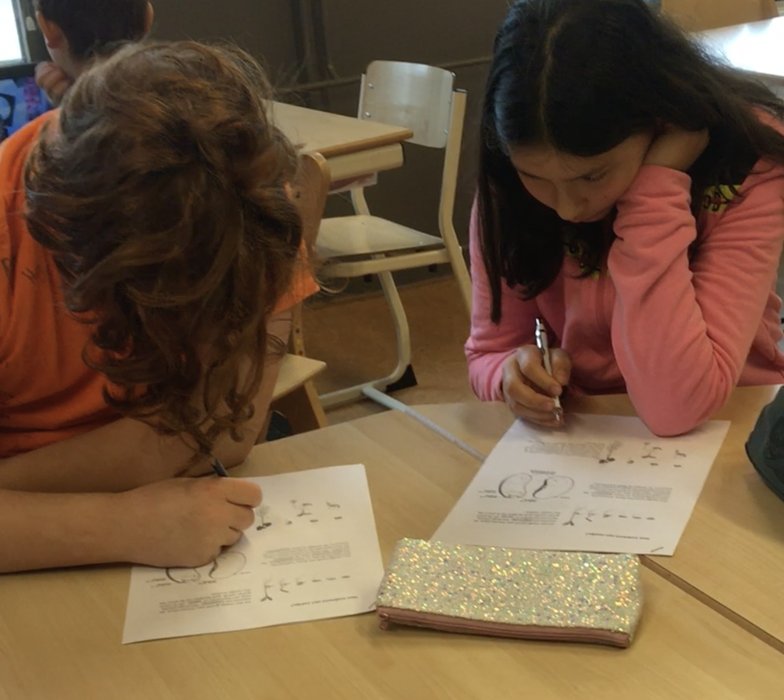
Geplande scaffolding bij lezen - voorbeelden
Notes:
Samen een tekst over ontkieming stapsgewijs lezen.
De tekst staat ook op het digibord en is voorzien van een plaatje bij elke alinea.
De alinea’s worden stap voor stap gelezen, eerst samen, dan alleen, en de leerkracht stelt vragen over de inhoud en denkt hardop samen met de kinderen.
Enkele momenten van deze leesactiviteit zijn te zien in video 15 van de bij dit thema horende videofragmenten. De leestekst en de opbouw van de activiteit zijn te vinden in de digitale map.

Slide 21
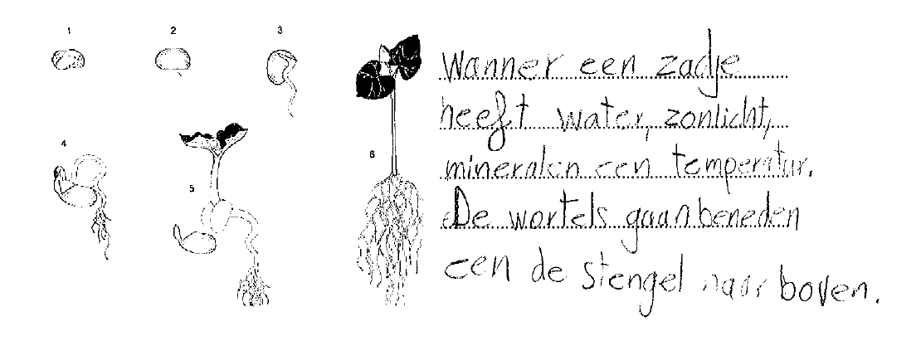
Notes:
Voorbeelden van hoe kinderen na het begeleide lezen van de tekst bij de plaatjes weergeven wat ze hebben onthouden van de inhoud.
Je zie hier duidelijk dat het nooit alleen om losse woorden gaat en dat de kinderen geleerd hebben om echte, complexe zinnen te maken over het onderwerp ontkieming.

Slide 22
Functioneel meertalig werken in het basisonderwijs
Voorbereiding
Bij de start inbreng via eigen taal uitlokken
Leeractiviteiten
Ruimte voor overleg in T1
Producten
Zichtbaar en hoorbaar maken meertaligheid in de klas en school
Thuis info laten vragen (over planten bv.)
Experimenten beschrijven in T1
Uitleg met T1-volwassene/ co-teacher
Tweetalige teksten
Informatie zoeken op internet in T1
Tweetalige woordenlijstjes geven
Verwerkingsactiviteit in T1 en T2
Notes:
Hoe kan je meertaligheid nu op deze positieve manier inzetten in het onderwijs? Dat kun je doen in alle fasen van het onderwijsproces
We geven per fase voorbeelden binnen het thema Plantengroei
In de video’s bij dit thema zijn meerdere voorbeelden te zien van de inzet van thuistalen op deze manieren

Slide 23
Voorbeelden meertaligheid in lessen over plantengroei
Voorbereiding
De leerlingen krijgen de opdracht om hun ouders of een ander familielid (in de thuistaal) te bevragen over een plant die hier niet groeit, maar wel in een ander land of een ander deel van het land.
Ouders van meertalige leerlingen kunnen betrokken zijn bij het realiseren van een woordenlijst met kernbegrippen.
Voorbereiding

Slide 24
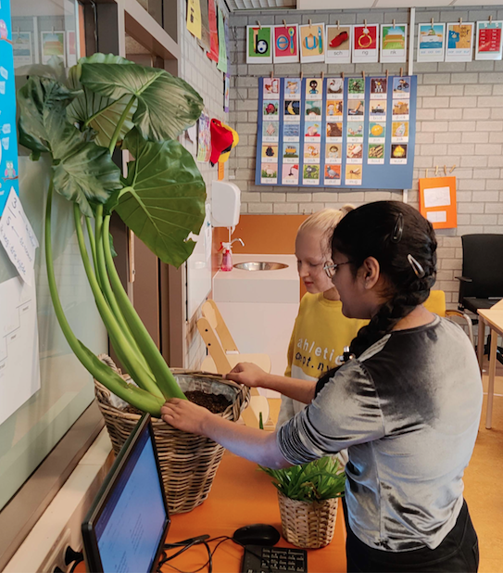
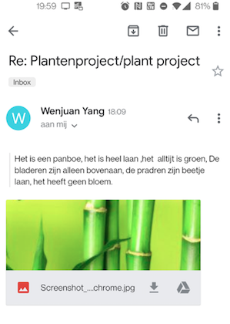
Notes:
Kinderen nemen kennis van thuis mee naar school in de vorm van planten of zelf gezochte informatie over planten die in hun land van herkomst voorkomen

Slide 25
Voorbeelden meertaligheid in lessen over plantengroei
Leeractiviteiten
Sta leerlingen met dezelfde eerste taal toe om in hun eigen taal te overleggen tijdens het uitvoeren van het experiment.
Laat leerlingen zelf zoeken naar informatie over planten in hun thuistaal; zie bijv. http://www.yardimcikaynaklar.com/bitkilerde-buyume-ve-gelisme-surecleri-nelerdir/
Laat een tekst over de groei van planten lezen in de moedertaal (bijvoorbeeld Arabisch of Turks).
Leeractiviteiten

Slide 26
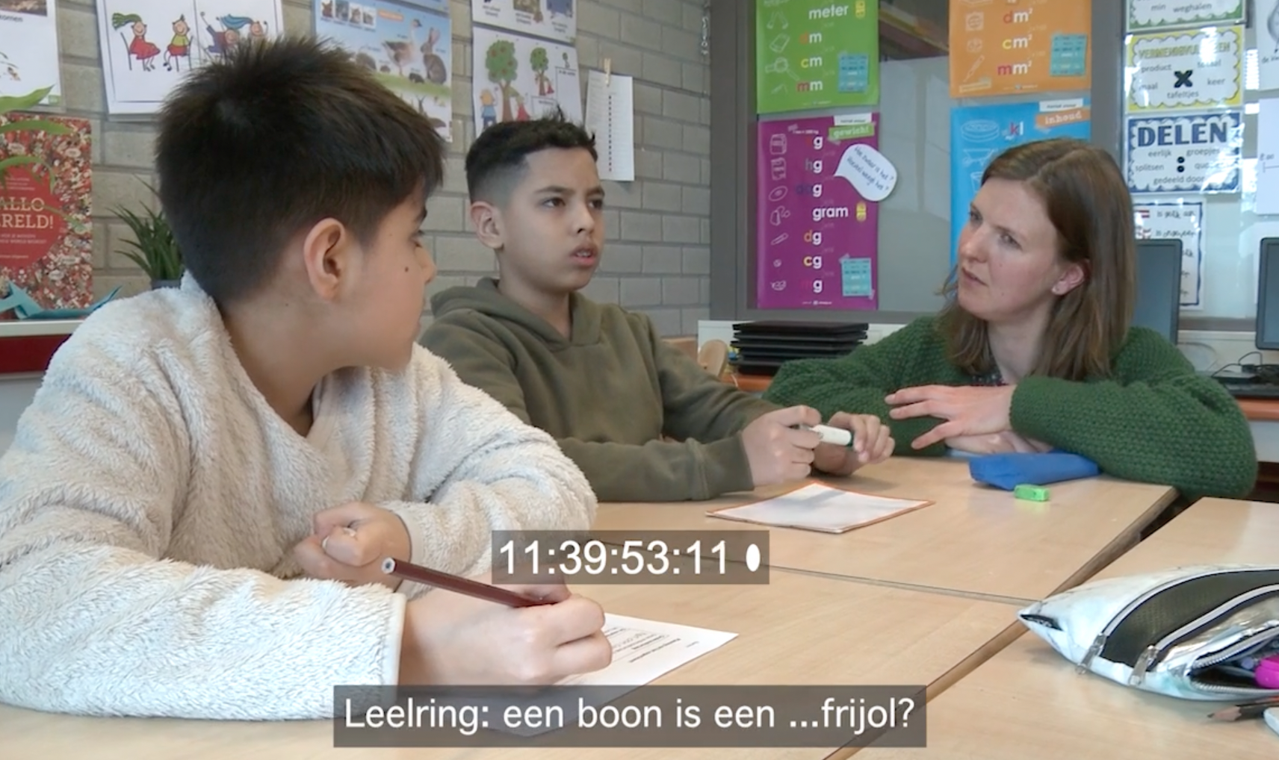
Voorbeelden meertaligheid in lessen over plantengroei
Leerlingen expliciet toestaan en stimuleren om in hun thuistaal te overleggen
Notes:
Zie voor voorbeelden de video’s 10 en 18 bij dit thema
Discussievraag: wat lijkt jou het effect van de toestemming/stimulans van deze leerkracht? Zie de volgende twee dia’s voor meer fragmenten uit deze interactie

Slide 27
Leerling (2) | En dan?
Leerling (4) | Bahcede | In de tuin
Leerling (1) | Camin onu | Voor het raam.
Leerling (2) | Ekmeniz gerekiyor | Je moet het planten.
Leerling (1) | Hmm hmm [knikt bevestigend]
Leerling (4) | En nog een… Neden?? | Waarom??
Leerling (1) | Onu soyle yere atsan, buyumez degilmi? | Als je ze gewoon op de grond gooit, groeit die toch niet?
Leerling (2) | En dan uhm moet je toch water gaan geven.
Leerling (1) | Onu gunesin oldugu yere koymaniz lagzim | Je moet hem op een zonnige plek neerzetten.
Leerling (2) | Uhm…
Leerling (4) | Ve gunes | En zon
Leerling (1) | Ve gunesin oldugu yerde | En op een zonnige plek.
Leerling (4) | Isigin geldigi yer | Waar je licht ontvangt
Leerling (2) | Gunesin oldugu yerdemi yapman lagzim? | Moet je het op een zonnige plek planten?
Leerling (1) | Gunesin oldugu yer | Op een zonnige plek
Notes:
Duidelijk te zien: flexibele inzet van twee talen

Slide 28
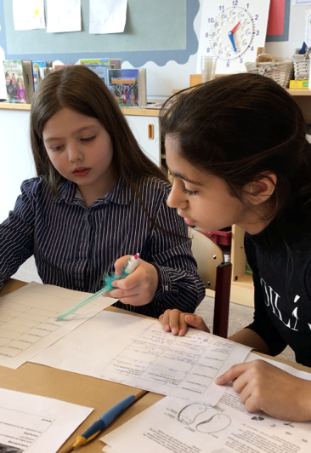
Leerling (1) | Burasi cok guzel olmus. | Dit stukje ziet er goed uit.
Leerling (4) | We gaan wel dit gebruiken. Ik vind tot hier belangrijker want hier staat wat we willen weten.
Leerling (1) | Hepsini direk okuyalim, cunku zaten cok az birsey var. | Laten we meteen alles lezen. Zoveel is het niet.
Leerling (2) | Je mag maar een deel.
Leerling (4) | We gaan wel planten zijn mensen ze groeien uit een embryo en groeit tot, groeien tot een plant. Toch? Ja als we dat alleen toch erbij zetten denken ze dat we nog verder gaan. Dus ik denk dat toch erbij echt moet.
Leerling (1) | Turkce konussana. | Praat Turks dan.
Leerling (1) | Ozaman sey yapariz. | Dan doen we ding.
Leerling (4) | Sunu demeyelim. Wat wij willen weten. Dat hoeft toch niet. | Laten we dit stukje niet zeggen.
Leerling (1) | Ozaman soyle yapalim… Planten zijn net als mensen. Ze groeien uit een embryo. Wij willen weten… Direk buraya geceriz. | Dan doen we het zo…. Laten we meteen dit stukje gewoon doen.
Notes:
Ook overleg in de thuistaal over hoe de taak aan te pakken.

Slide 29
Voorbeelden meertaligheid in lessen over plantengroei
Producten
Maak een meertalige woordenlijst met de leerlingen in de klas (DAT en CAT). Voeg ook enkele sleutelzinnen toe in verschillende talen. De woordenlijst moet beschikbaar zijn voor de leerlingen gedurende de hele module.
Laat leerlingen meertalige verslagen van experimenten maken.
Producten

Slide 30
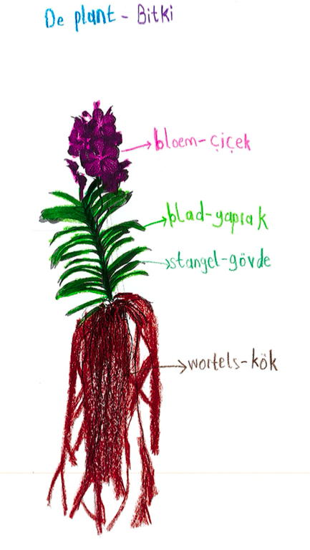
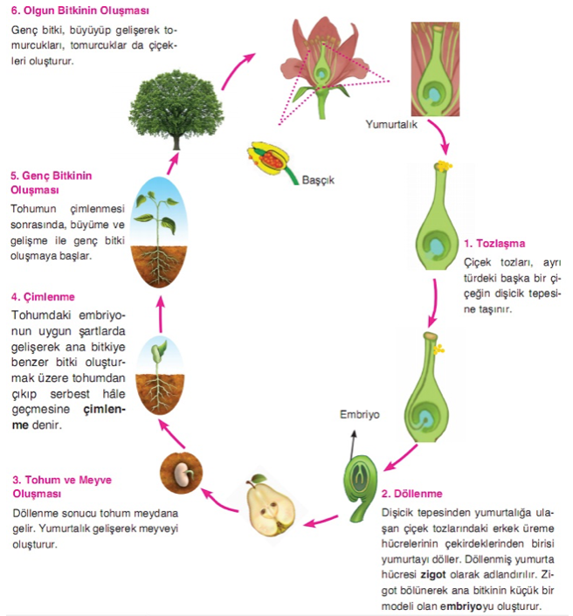
Voorbeelden meertaligheid in lessen over plantengroei
Materialen in de thuistaal zoeken en maken
Notes:
Materialen in de thuistaal zoeken en maken

Slide 31
Discussievragen
Wat zijn je ervaringen met het gebruiken van thuistalen in je groep?
Wat lijkt je lastig/leuk/spannend om uit te proberen rondom meertaligheid?
Welke meertalige hulpbronnen zou je kunnen inzetten bij N&T lessen: personen, digitale middelen, teksten op papier?
Welke vormen van geplande scaffolding lijken je de moeite waard om te proberen in jouw groep en met welke doelen?
Hoe zou je het uitvoeren van experimenten vaker kunnen inplannen in je groep? Wat heb je daarvoor nodig?
Noem iets dat je is bijgebleven uit de video’s die je hebt bekeken bij dit thema

Slide 32




Colofon
Deze PowerPoint maakt deel uit van Werken aan Inclusief N&T-onderwijs, de praktijkopbrengst van het project Inclusive Science Education (2018-2021). Het project was een samenwerking tussen Hogeschool Utrecht, Innland University of Applied Sciences Hamar en University of Malmö, in samenwerking met Marnix Academie. Projectleider was Maaike Hajer (HU en MAU). Inclusive Science Education werd als project #86052 gesubsidieerd door Nordforsk en NRO.
Op de website www.inclusievevakdidactiek.nl vind je de materialen die gebruikt kunnen worden binnen opleidingen en nascholingscursussen in midden- en bovenbouw basisonderwijs. Leraren (in opleiding) kunnen er kennismaken met de praktijk en waarde van taalgericht vakonderwijs waaraan alle leerlingen, ongeacht hun taalachtergrond, kunnen deelnemen. Het materiaal bestaat uit de volgende onderdelen:
Een basistekst over centrale taalgerichte, inclusieve strategieën
Algemene video’s:
    Een promotievideo rond het pakket
    Introductievideo rond Inclusief Natuur- en Techniekonderwijs
    Een video over de stap van dagelijkse taal (DAT) naar vak- en schooltaal (CAT)
Powerpoints om te gebruiken in vier cursusbijeenkomsten
Lesmateriaal voor taalgerichte N&T-lessen over drie thema’s: Onderhoud, Plantengroei, Geluid, waar in de cursusbijeenkomsten op in wordt gegaan. Bij elk thema is een toelichtende videoclip gemaakt over inhoud en specifieke taaldoelen. Ook werkbladen zijn toegevoegd.
Een reeks video’s met voorbeelden van de inclusieve strategieën uit de lespraktijk rond deze drie lesthema’s. Daarbij horen handzame overzichten van de geïllustreerde strategieën per fragment.
Auteur: Suzanne van Norden
Met dank aan Gerald van Dijk, Anne Bergliot Øyehaug, Maria Kouns en collega’s
Copyright:
Inclusive Science Education - Practical Products © 2021 by Hogeschool Utrecht, Maaike Hajer and team is licensed under CC BY-NC 4.0 .
Dit betekent: gebruik, bewerking en verspreiding van het materiaal is toegestaan voor non-commerciële doeleinden, mits met naamsvermelding van de auteurs en verspreid onder eenzelfde CC licentie. Voor meer informatie: meertaligheid@hu.nl.

